Slide 1
软件创新课程项目展示
赵洪达 罗宇侠 林福生 陈志遥
2019年6月28日

Slide 2
目录 Contents
1
需求分析
2
团队环境
3
云原生环境
4
系统特性
5
系统监控

Slide 3
目录 Contents
1
需求分析
2
团队环境
3
云原生环境
4
系统特性
5
系统监控

Slide 4
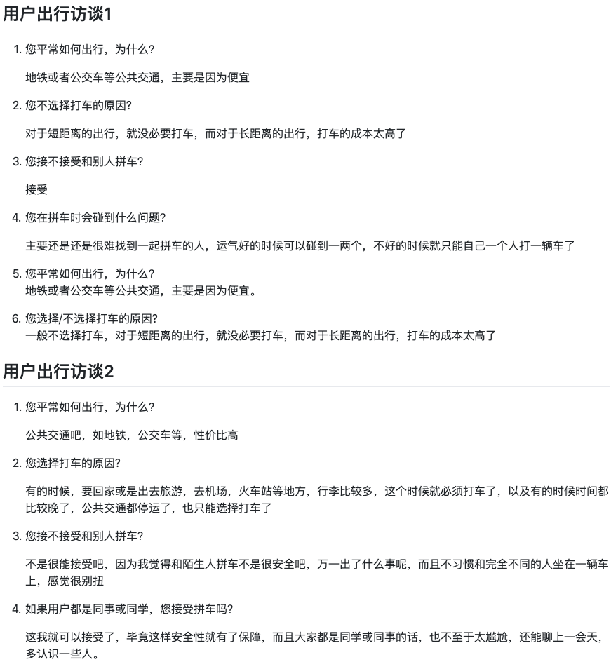
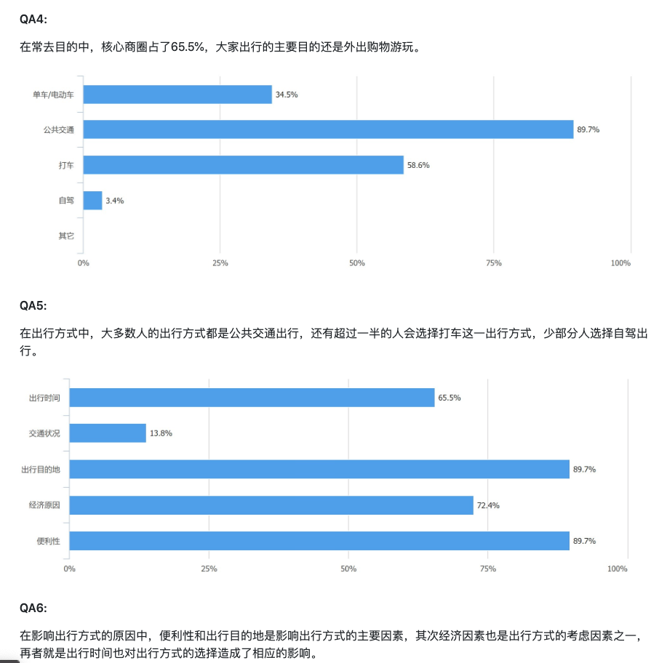
需求分析
需求方向：
出行问题
阶段:
用户抽象访谈（1）
问卷调查
用户验证访谈（2）

Slide 5
需求分析
用户痛点：
经济性、安全性
解决方案：
基于校园社交的拼车出行平台

Slide 6
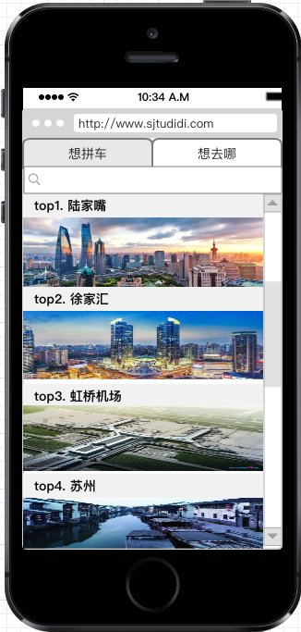
需求分析
产品原型：

Slide 7
目录 Contents
1
需求分析
2
团队环境
3
云原生环境
4
系统特性
5
系统监控

Slide 8
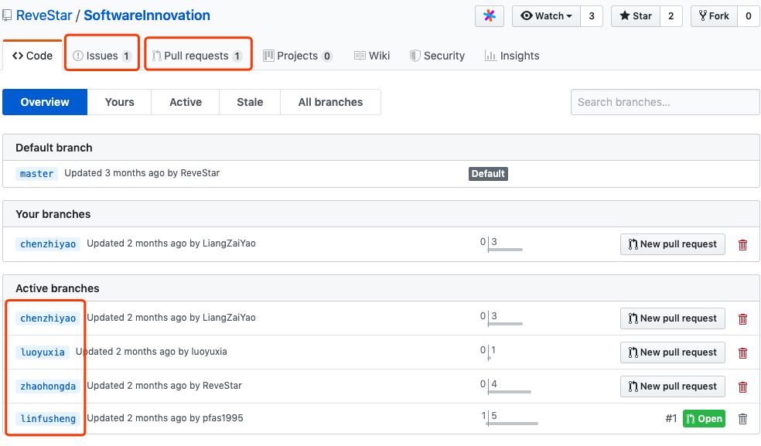
团队环境
Github repo
https://github.com/ReveStar/SoftwareInnovation
Git flow

Slide 9
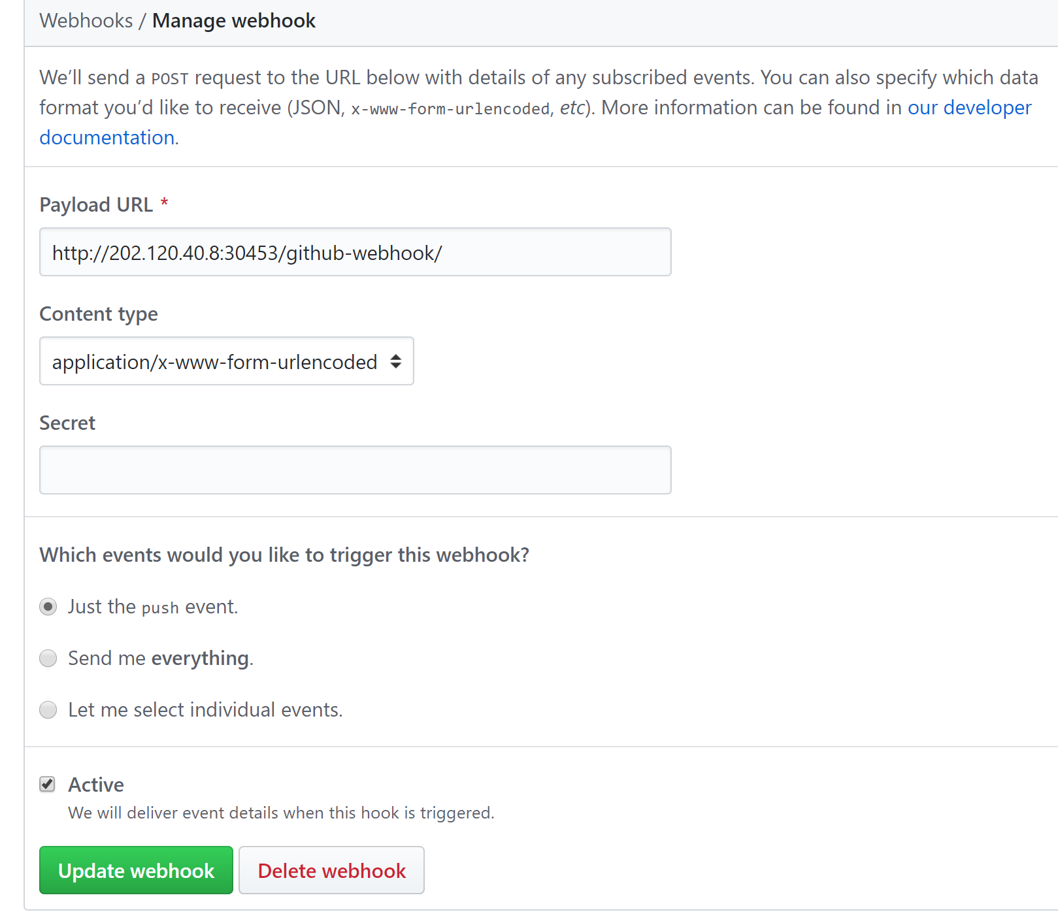
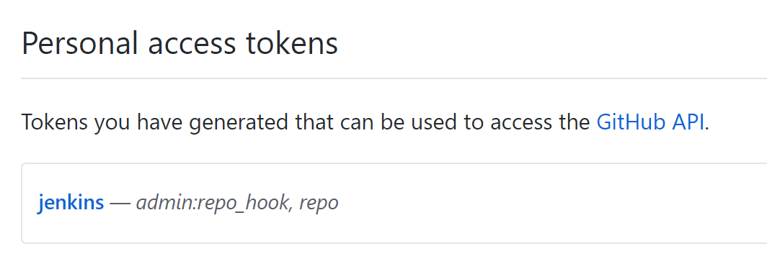
团队环境
CI/CD
Jenkins：http://202.120.40.8:30453
GitHub 配置：

Slide 10
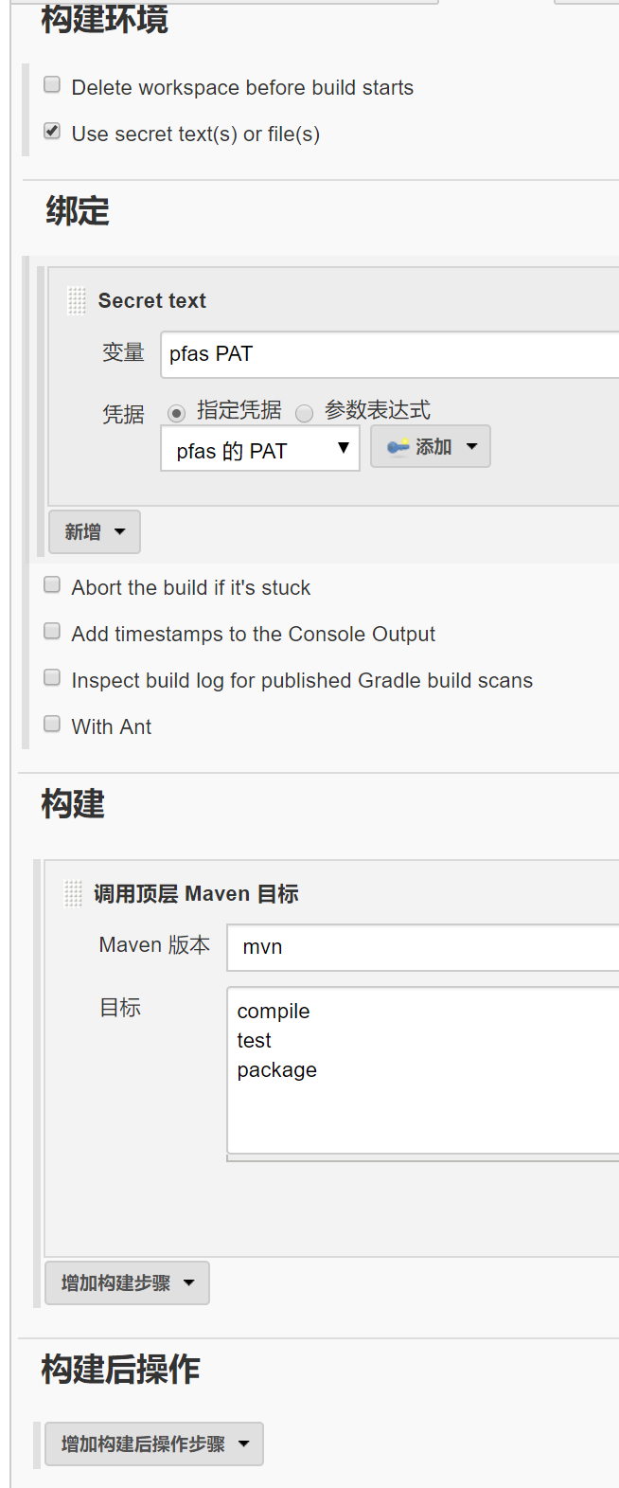
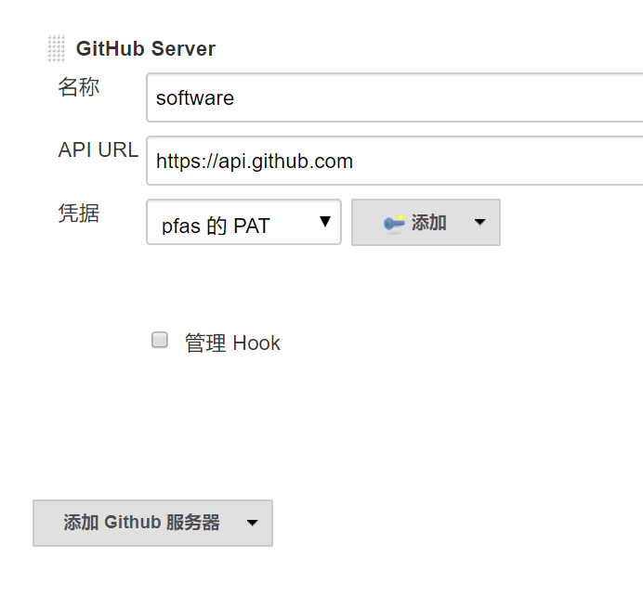
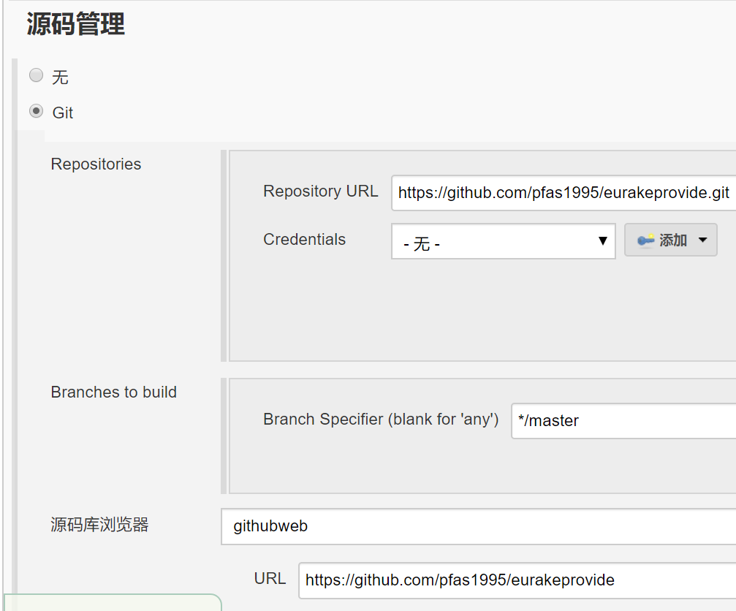
团队环境
CI/CD
Jenkins：http://202.120.40.8:30453
配置：

Slide 11
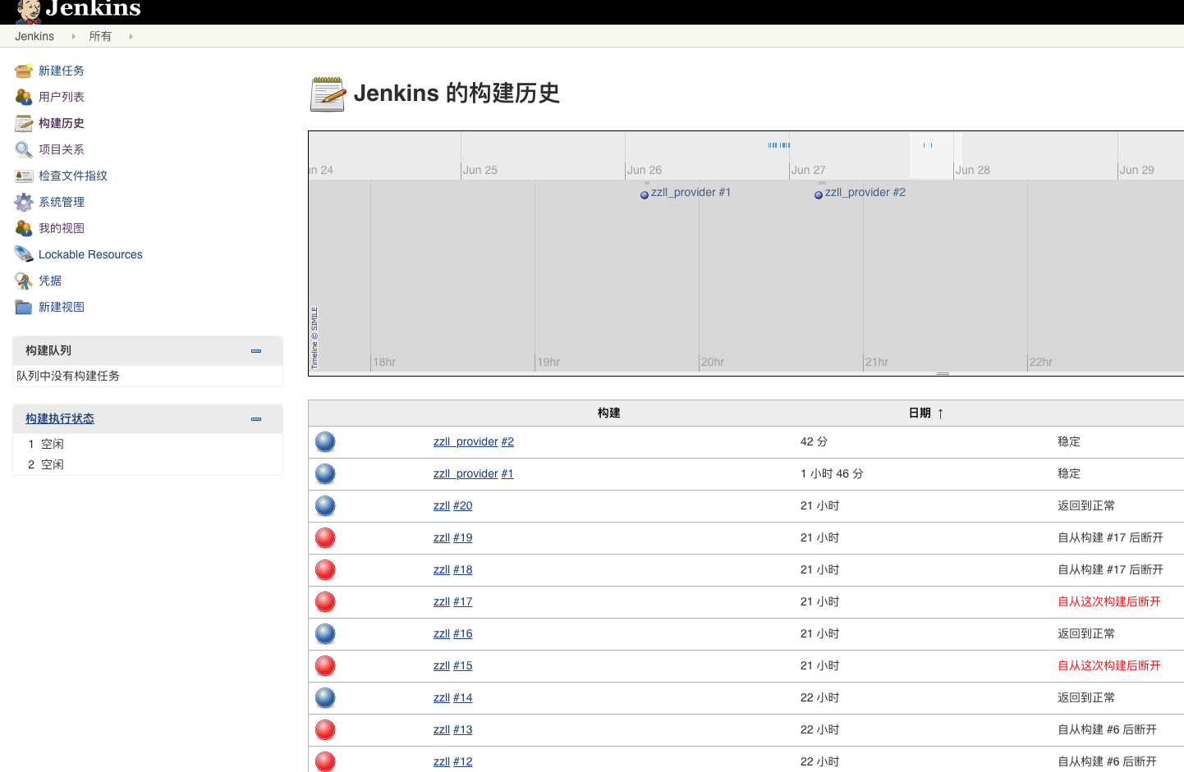
团队环境
CI/CD
Jenkins：http://202.120.40.8:30453
构建历史

Slide 12
团队环境
CI/CD
Jenkins：http://202.120.40.8:30453
构建历史

Slide 13
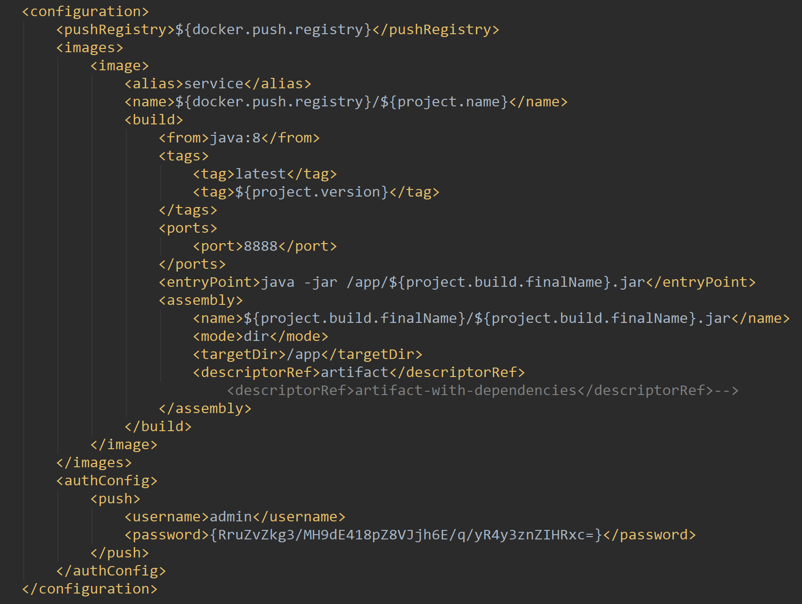
团队环境
CI/CD
Jenkins：http://202.120.40.8:30453
docker-maven-plugin插件

Slide 14
目录 Contents
1
需求分析
2
团队环境
3
云原生环境
4
系统特性
5
系统监控

Slide 15
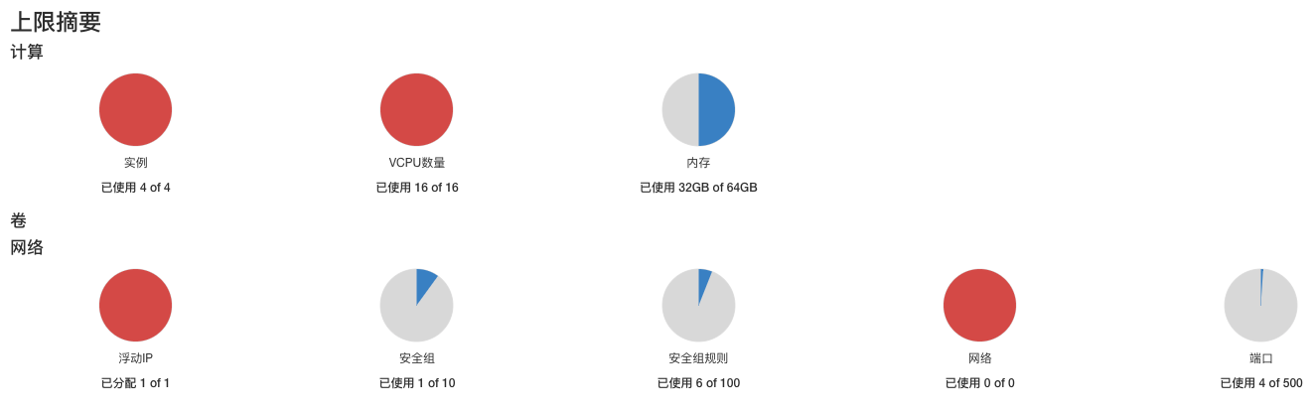
云原生环境
Openstack
1 master
3 workers
CentOS-7-x86_64-1811

Slide 16
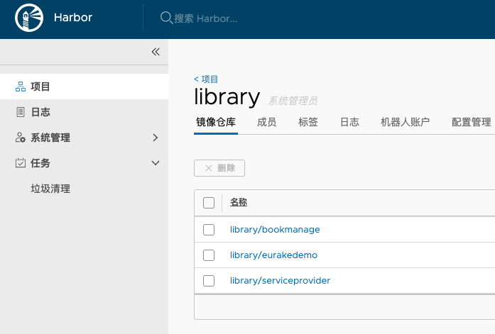
云原生环境
Harbor
http://202.120.40.8:30451

Slide 17
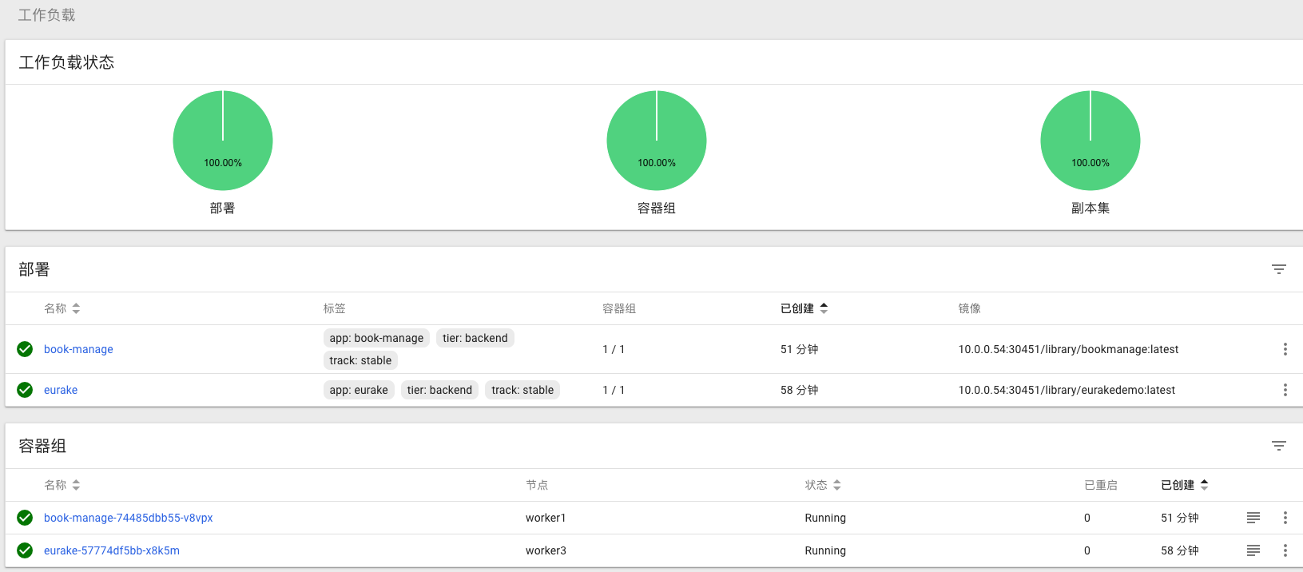
云原生环境
Kubernetes： http://202.120.40.8:30452
搭建：参考 https://www.jianshu.com/p/0e1a3412528e
Dashboard

Slide 18
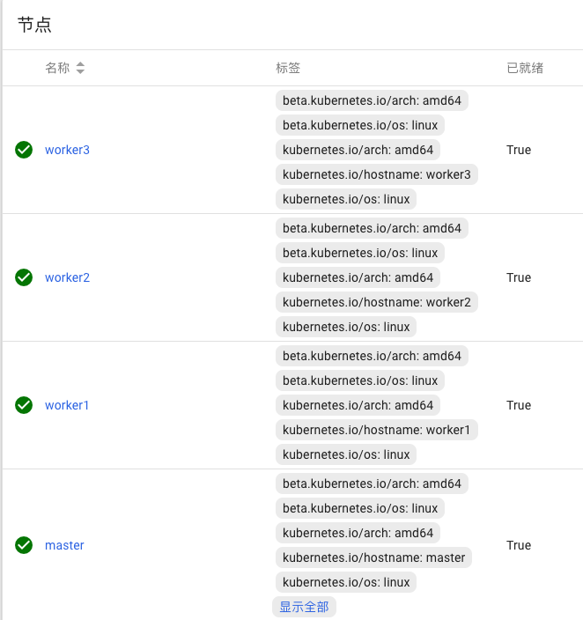
云原生环境
Kubernetes
Nodes

Slide 19
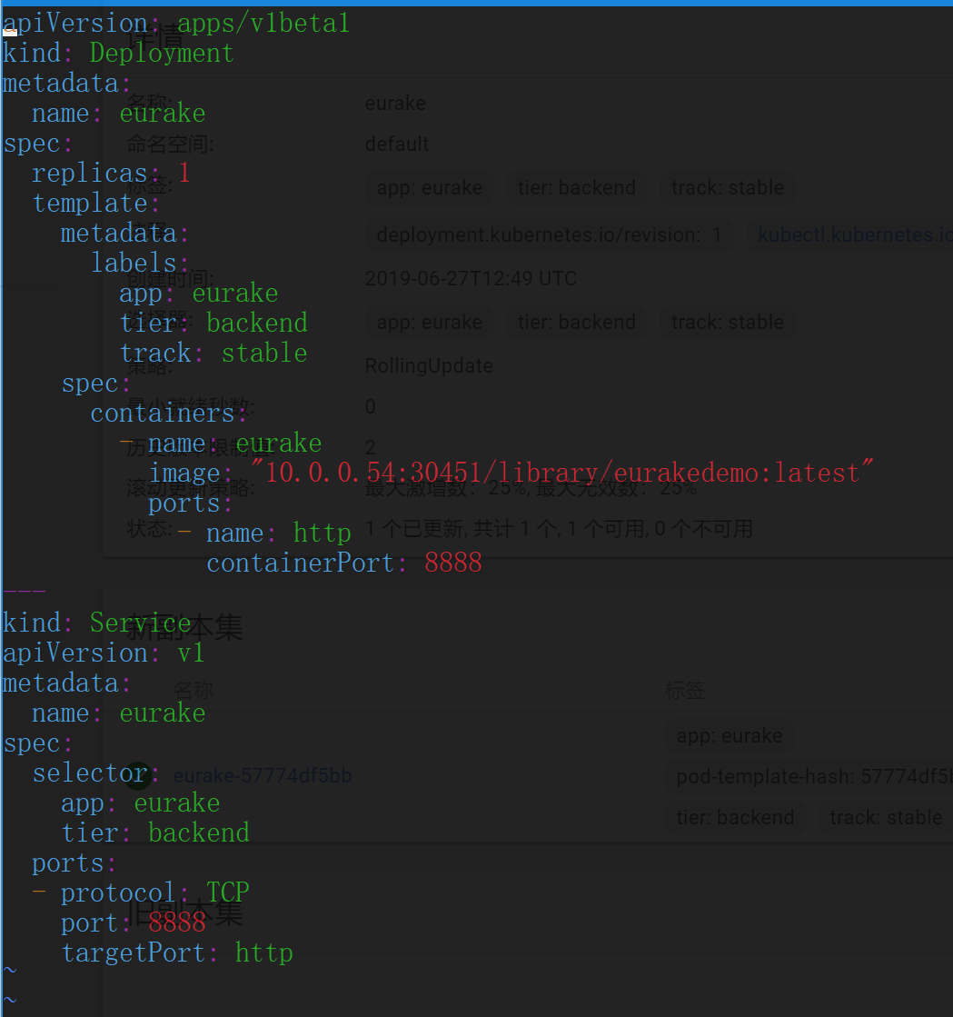
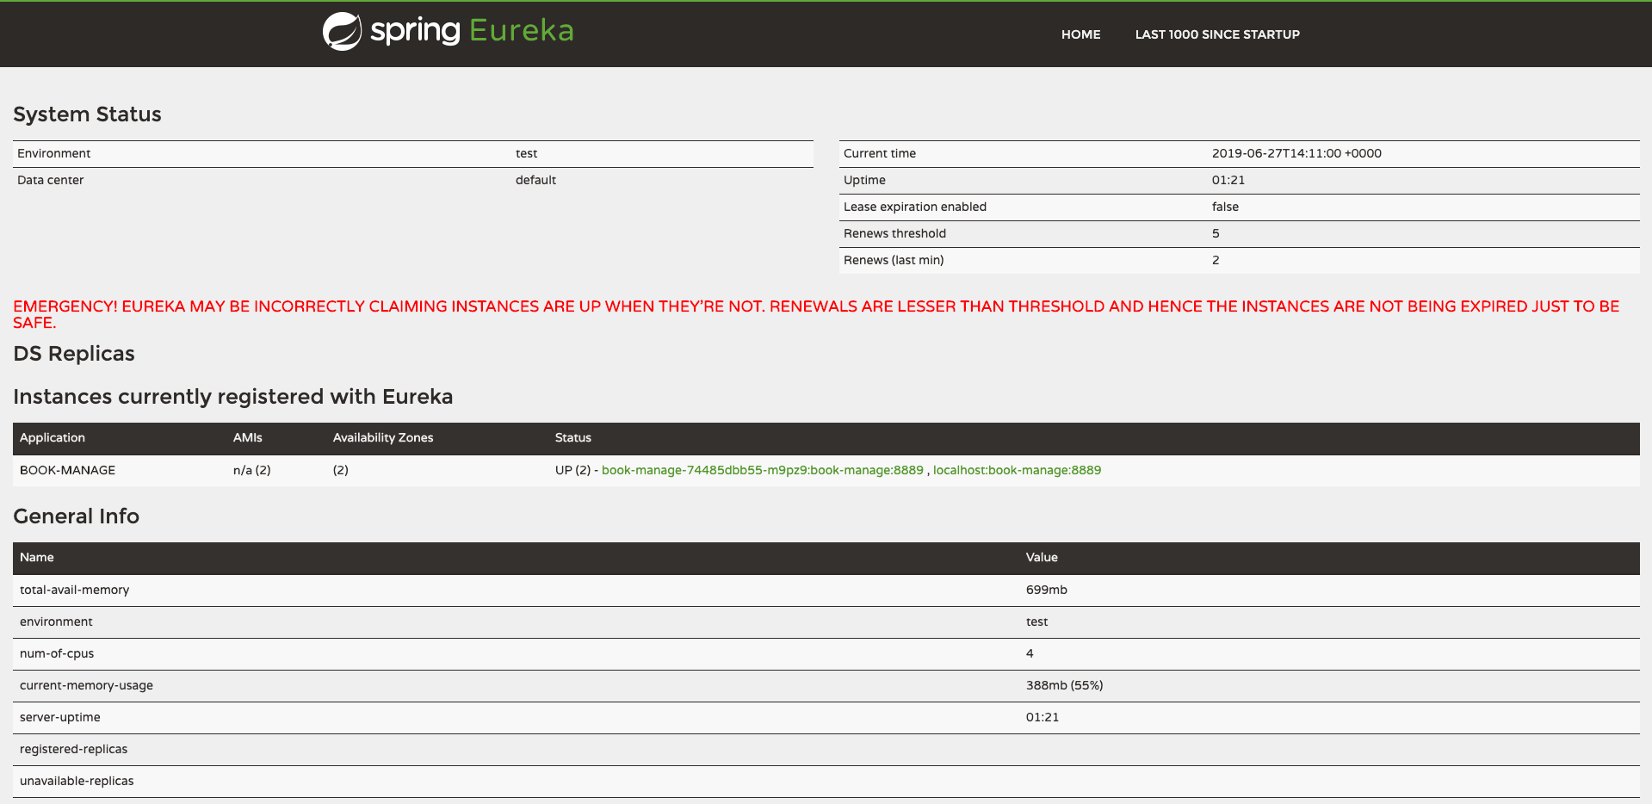
云原生环境：微服务
注册中心

Slide 20
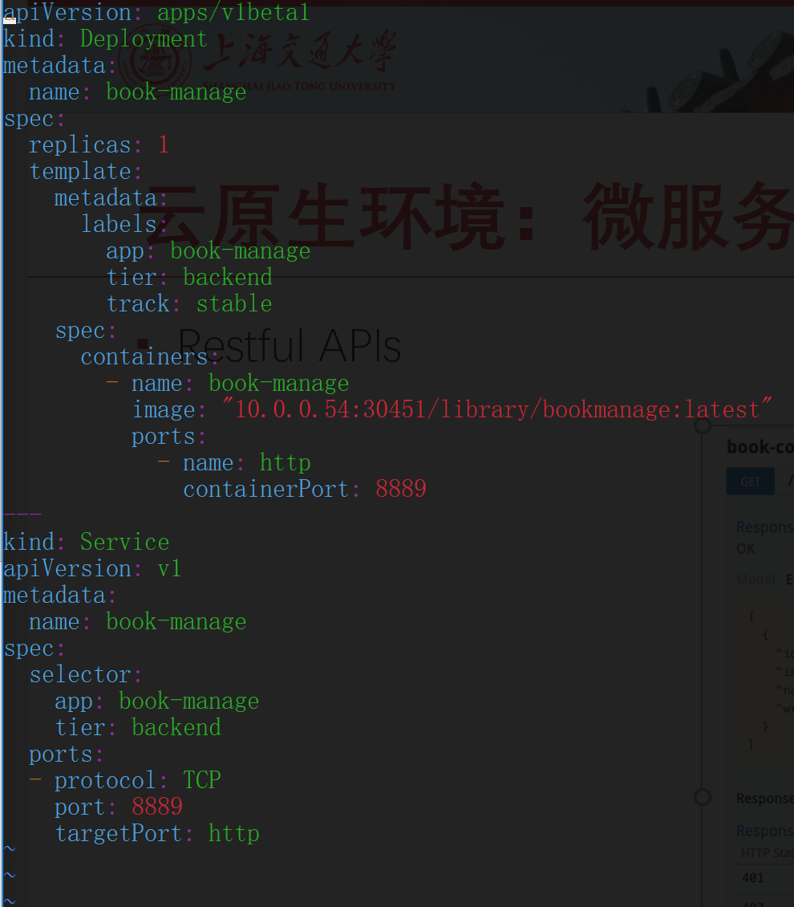
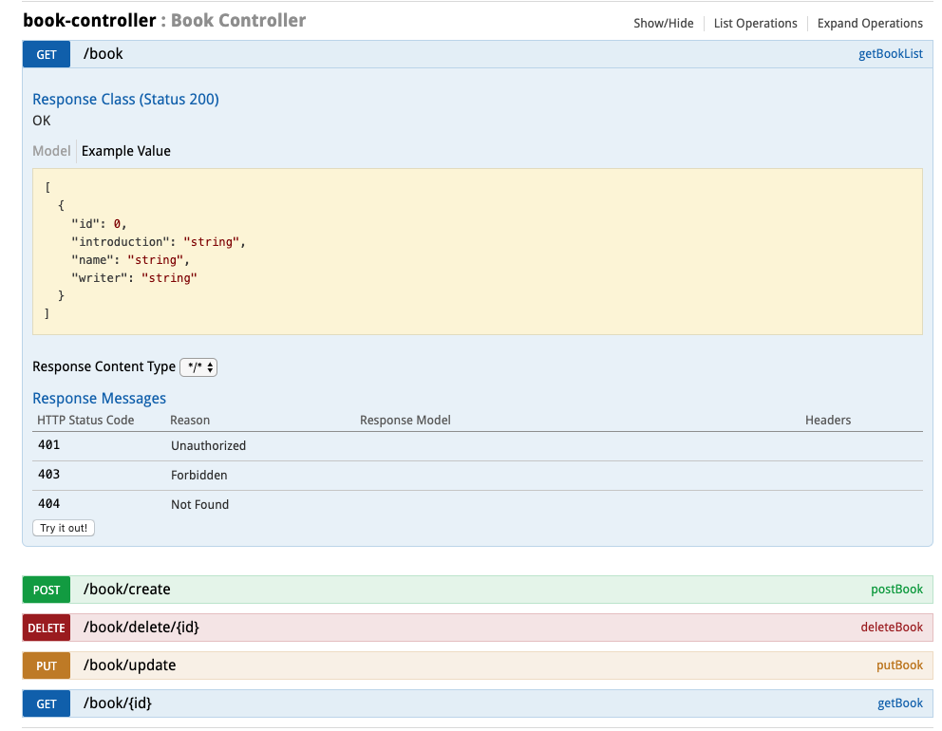
云原生环境：微服务
Restful APIs

Slide 21
目录 Contents
1
需求分析
2
团队环境
3
云原生环境
4
系统特性
5
系统监控

Slide 22
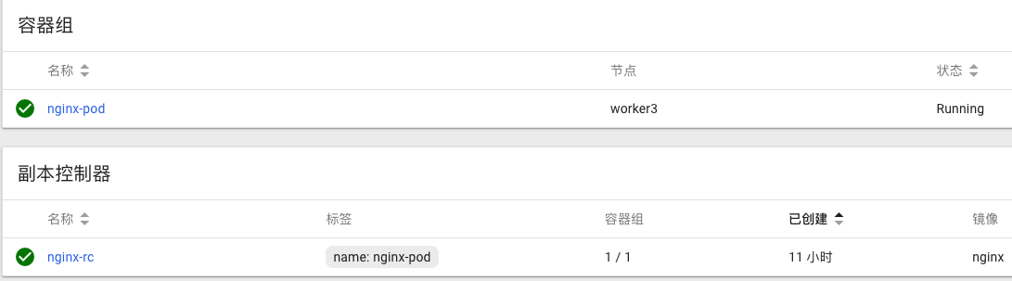
特性一：负载均衡

Slide 23
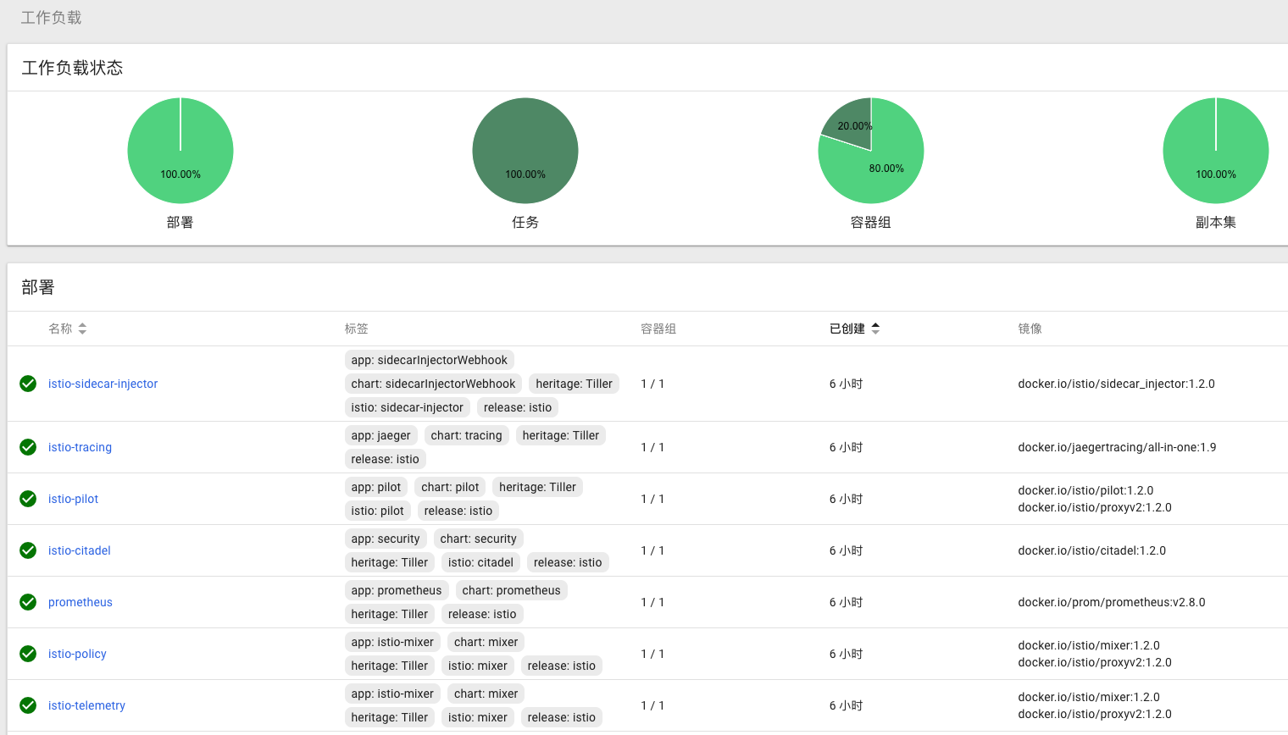
特性二：Istio

Slide 24
目录 Contents
1
需求分析
2
团队环境
3
云原生环境
4
系统特性
5
系统监控

Slide 25
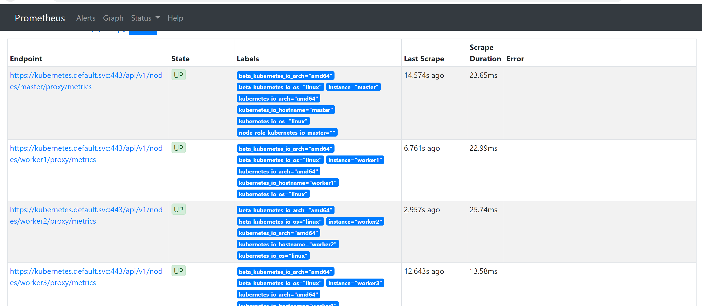
系统监控
Prometheus+Grafana： http://202.120.40.8:30458
监控

Slide 26
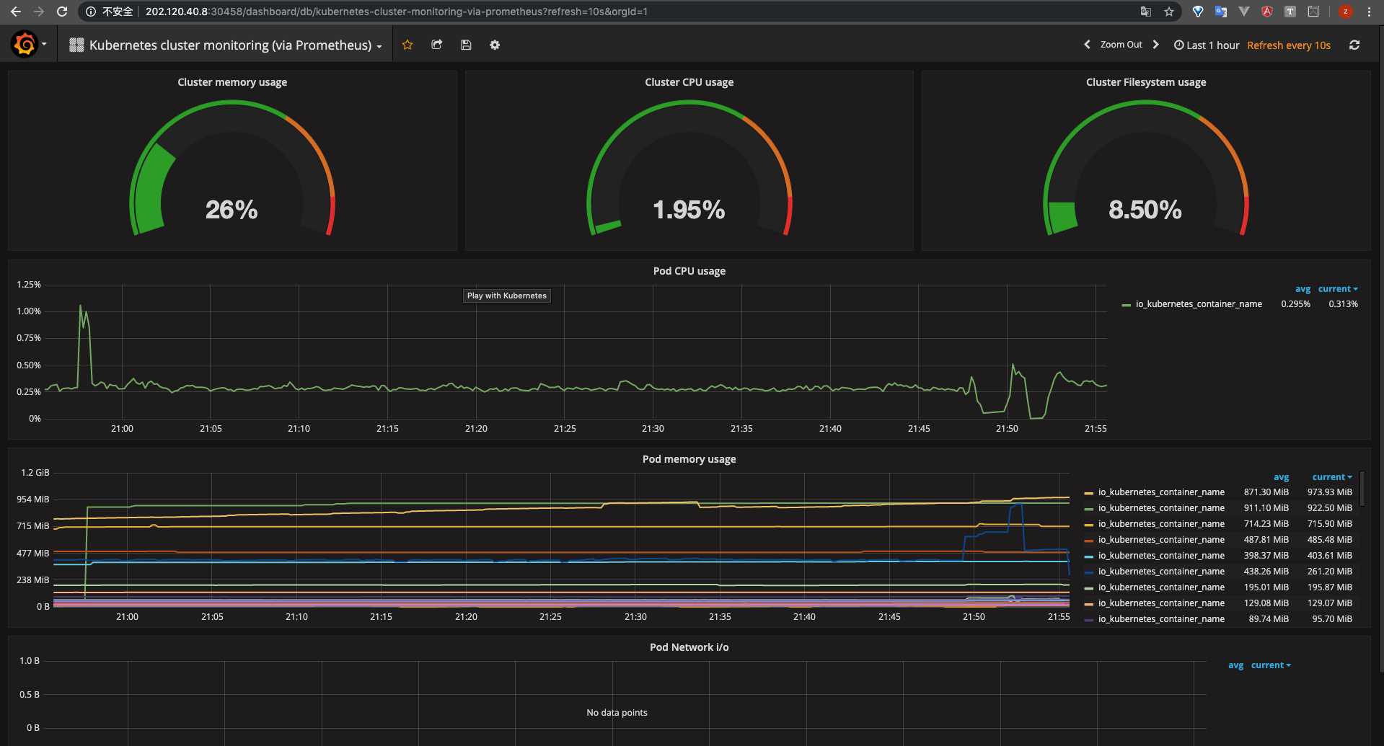
系统监控
Prometheus + Grafana： http://202.120.40.8:30458
可视化

Slide 27
谢 谢！

